Slide 1


ВСТУПНИЙ ІНСТРУКТАЖ ДЛЯ СТУДЕНТІВ,
ЯКІ НАПРАВЛЯЮТЬСЯ НА БАЗИ ВИРОБНИЧОЇ (ТЕХНОЛОГІЧНОЇ ПРАКТИКИ)
Спеціальність:
241 Готельно-ресторанна справа

Slide 2


МЕТОДИЧНІ РЕКОМЕНДАЦІЇ З ПРОХОДЖЕННЯ
ВИРОБНИЧОЇ ПРАКТИКИ
Метою виробничої (технологічної практики) є закріплення знань з теоретичних курсів циклу професійної і практичної підготовки та опанування студентом основ організаційно-управлінської та фінансово-економічної діяльності закладу готельно-ресторанного господарства.

Slide 3


Студенти під час проходження практики зобов’язані:
• до початку практики отримати консультацію щодо оформлення всіх необхідних документів;
• своєчасно прибути на базу практики;
• у повному обсязі виконувати всі завдання, передбачені програмою практики і вказівками її керівників;
• вивчити і суворо дотримуватись правил охорони праці, техніки безпеки і виробничої санітарії;
• своєчасно скласти та захистити звіт з практики, отримавши диференційовану оцінку із занесенням у відомість та індивідуальний навчальний план студента.

Slide 4
ВИМОГИ ДО ОФОРМЛЕННЯ ЗВІТУ З ПРАКТИКИ
Звіт з практики повинен відповідати програмі практики. Звіт оформлюється протягом періоду проходження практики.
Звіт виконується на папері формату А4 (210×297 мм).
Поля: ліворуч – 20 мм, праворуч – 1,5 мм, зверху – 20 мм, знизу – 20 мм.
При написанні звіту з використанням комп’ютерного набору використовується 1,5 інтервал, шрифт Times New Roman, кегль -14 пт. Текст пишеться на одній стороні аркуша.
Робота виконується друкованим способом.
Обсяг роботи – 15-25 сторінок.
До тексту звіту додаються відповідні додатки (посадові обов’язки, штатний розклад, графіки, таблиці, бланки документів тощо). Додатки оформлюються як продовження звіту на наступних сторінках. Кожен додаток починається з нової сторінки.
У правому верхньому кутку розміщується слово «Додаток».

Slide 5
Додатки нумеруються з посиланням на них в основному тексті звіту.
Складові звіту з практики:
1. Титульний лист
2. Щоденник проходження практики
3. Характеристика від керівника бази практики із його підписом, що затверджений печаткою
4. Основна частина
5. Список використаної літератури
6. Додатки (статистичні матеріали, фінансові звіти, схеми, нормативно-правові документи)
Звіт про практику захищається студентом в останні дні її проходження. Оцінка за практику вноситься в заліково-екзаменаційну відомість і в індивідуальний навчальний план студента.

Slide 6
Відокремлений структурний підрозділ
«Івано-Франківський фаховий коледж
Прикарпатського національного університету ім. В. Стефаника»
ЗВІТ
з виробничої (технологічної практики)
Галузь знань 24 Сфера обслуговування
Спеціальність 241 Готельно-ресторанна справа
Студента(ки) 2-го курсу
Група ГРС-2.1
Прізвище, ім’я, побатькові
Національна шкала______
Кількість балів__________
Оцінка ECTS____________

Slide 7
Відокремлений структурний підрозділ
«Івано-Франківський фаховий коледж
Прикарпатського національного університету
Імені Василя Стефаника»
ЩОДЕННИК ПРАКТИКИ
студента ______________________________
курс____________група________________
спеціальність_________________________
(номер, назва)

Slide 8
Витяг з наказу №_______________
Студент________________________________________
Направляється на _______________ практику в
місто____________________ на ____________________
_________________________________________
(назва підприємства)
Термін практики: з ________ по ________20___р.
(включаючи проїзд туди і назад)
Керівник практики від коледжу_____________________
________________________________________________
(посада, прізвище, ім’я, по батькові)
Печатка
коледжу Директор____________________
(підпис, прізвище, ім’я, по батькові)
Керівник практики від підприємства_________________
(підпис, прізвище, ім’я, по батькові)
___________________________________________________
Прибув на підприємство Вибув з підприємства
Печатка Печатка
підприємства підприємства
«___»___________20__р. «___»__________20___р.

Slide 9
Основні положення
  Студент до вибуття на практику повинен отримати інструктаж керівника практики та оформити:
щоденник практики;
план проходження практики;
договір на проходження практики.
  Студент, по прибутті на підприємство, повинен подати керівникові від підприємства щоденник, пройти інструктажі з правил охорони праці й пожежної безпеки, ознайомитися з робочим місцем, правилами внутрішнього розпорядку та планом проходження практики.
  Під час проходження практики студент зобов’язаний суворо дотримуватися правил внутрішнього розпорядку підприємства.
  Звіт про практику студент складає згідно до календарного графіка й додаткових вказівок керівників від коледжу та підприємства.
  Навчальна, технологічна, виробнича практика студента оцінюється за стобальною шкалою і враховується при призначенні стипендії поряд з іншими дисциплінами навчального плану.
  Студент, що не виконав вимог практики й одержав негативний відгук про роботу або незадовільну оцінку під час захисту звіту, направляється повторно на практику в канікулярний час.

Slide 11
3. Відгук і оцінка роботи студента на практиці
___________________________________________________
( підприємство, установа)
____________________________________________________________________________________________________________________________________________________________________________________________________________________________________________________________________________________________________________________________________________________________________________________________________________________________________________________________________________________________________________________________________________________________________________________________________________________________________________________________________________________________________________________________________________________________________________________________________________________________________________________________________________________________________________________________________________________________________________________________________________________________________________________________________________________________________________________________________________________________________________________________________________________________________________
Підпис керівника практики від підприємства_______________
Печатка «___»_________________20___р.

Slide 12
4. Висновок керівника практики від коледжу про роботу студента
___________________________________________________________________________________________________________________________________________________________________________________________________________________________________________________________________________________________________________________________________________________________________________________________________________________________________________________________________________________________________________________________________________________________
Підпис керівника практики від коледжу_____________________
«___»_______________20___р.
Залікова оцінка з практики________________________________

Slide 13
5. Правила ведення й оформлення щоденника
5.1. Щоденник – основний документ студента під час проходження практики.
5.2. Якщо студент проходить практику за межами міста у якому знаходиться коледж, щоденник для нього є також посвідченням про відрядження, що підтверджує тривалість перебування студента на практиці.
5.3. Під час практики студент щодня коротко повинен записувати в щоденник усе, що він зробив за день для виконання календарного графіку проходження практики. Тут же, в загальній послідовності відображає й діяльність з громадсько-політичної практики. Докладні записи веде в робочих зошитах, які є продовженням щоденника.
5.4. Щотижнево студент зобов’язаний подавати щоденник на перегляд керівникам практики від коледжу та підприємства, які перевіряють щоденник, дають письмові зауваження, додаткові завдання й підписують записи, що зробив студент.
5.5. Після закінчення практики щоденник разом із звітом має бути переглянутий керівниками практики, які складають відгуки й підписують його.
5.6. Оформивши щоденник разом із звітом студент повинен його здати керівнику практики від коледжу.
Без заповненого щоденника практика не зараховується.

Slide 14
Характеристика
ПІБ, студент(ка) Відокремленого структурного підрозділу «Івано-Франківський фаховий коледж Прикарпатського національного університету ім. В.Стефаника», групи ГРС-2.1, проходив(ла) виробничу практику у Приватній садибі, Ресторані чи Готельно-ресторанному комплексі «Назва підприємства» на посаді покоївки чи адміністратора з 06.06.2022 по 24.06.2022 року.
За період роботи зарекомендував(ла) себе з позитивної сторони.
Добросовісно відносився до своїх службових обов’язків, ввічливий, працьовитий, охайний, користувався повагою і авторитетом в колективі.
Вчасно і сумлінно виконував всі поставлені перед ним завдання, проявляючи при цьому набуті теоретичні знання, старанність та наполегливість.
Дотримувався встановлених правил внутрішнього розпорядку, трудової дисципліни та оволодів сучасними навичками роботи в готельно-ресторанній сфері.
Характеристика видана за місцем вимоги
Адміністратор приватної садиби «Назва підприємства» ___ ініціали, прізвище

Slide 15

Оновна чатина
1. Характеристика закладу готельно-ресторанного господарства: назва, юридична адреса, форма власності, організаційно-правова форма діяльності, тип, клас, поверховість, номерний фонд, контингент споживачів, режим роботи, форма обслуговування, структурні підрозділи.
Характеристика готельного продукту та ресторанної продукції, додаткових готельних та ресторанних послуг.
2. Архітектура, інтер'єр та концептуальна направленість закладу. Принципи організації внутрішнього простору. Композиційні принципи меблювання інтер'єру. Світлова архітектура інтер'єру. Декоративно-прикладне мистецтво в інтер'єрі.
3. Основні служби закладу готельно-ресторанного господарства, їх характеристика та взаємозв'язок, організація їх роботи.
Структура управління, кількість та склад керівних рівнів. Штатний розпис. Функціональні та посадові інструкції управлінського персоналу.

Slide 16

4. Організація роботи служби приймання та розміщення, ведення нормативної документації.
5. Функціональні зв'язки з іншими структурними підрозділами. Поведінковий стандарт та стандарт компетентності (посадові інструкції), процедури роботи працівників служби прийому та розміщення.
Інформаційне забезпечення служби приймання та розміщення.
6. Функціональні обов'язки працівників поверхової служби, режим роботи. Організація ведення білизняного господарства.
Організація надання побутових послуг на поверсі, умови їх надання. Культура обслуговуючого на поверсі, поведінковий стандарт. Вимоги до санітарії та гігієни на поверсі.
Організація охорони праці обслуговуючого персоналу та протипожежної безпеки на поверсі.
7. Організація надання додаткових послуг в готелі.

Slide 17

8. Організації охорони праці та соціального захисту працівників підприємства. Прийоми ділового спілкування, вирішення конфліктних ситуацій у трудовому колективі.
9. Характеристика програм харчування. Зміст основних та допоміжних послуг ресторанного господарства готелю. Організація надання послуг харчування для індивідуальних і групових туристів. Оформлення замовлень на обслуговування туристів. Правила обслуговування на поверсі (в номері готелю).
10. Аналіз видів меню, прейскурантів та виробничої програми. глибини та ширини асортименту кулінарної продукції та прейскурантів.
11. Дати характеристику існуючої системи організації праці. Розподіл праці та сумісництво роботи.

Slide 18
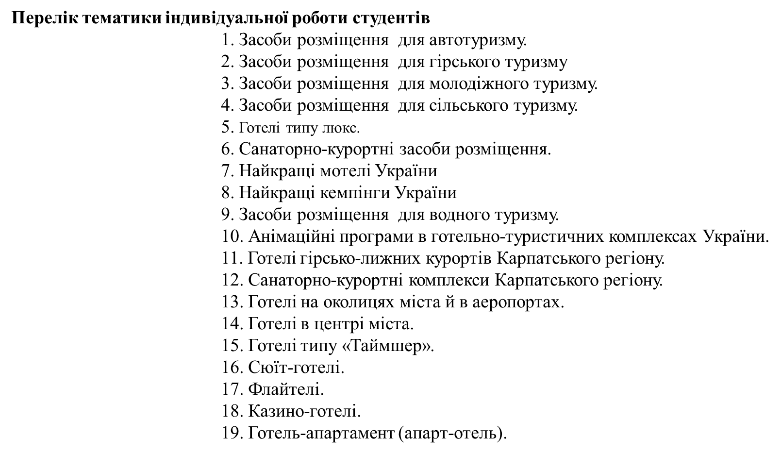

Slide 19

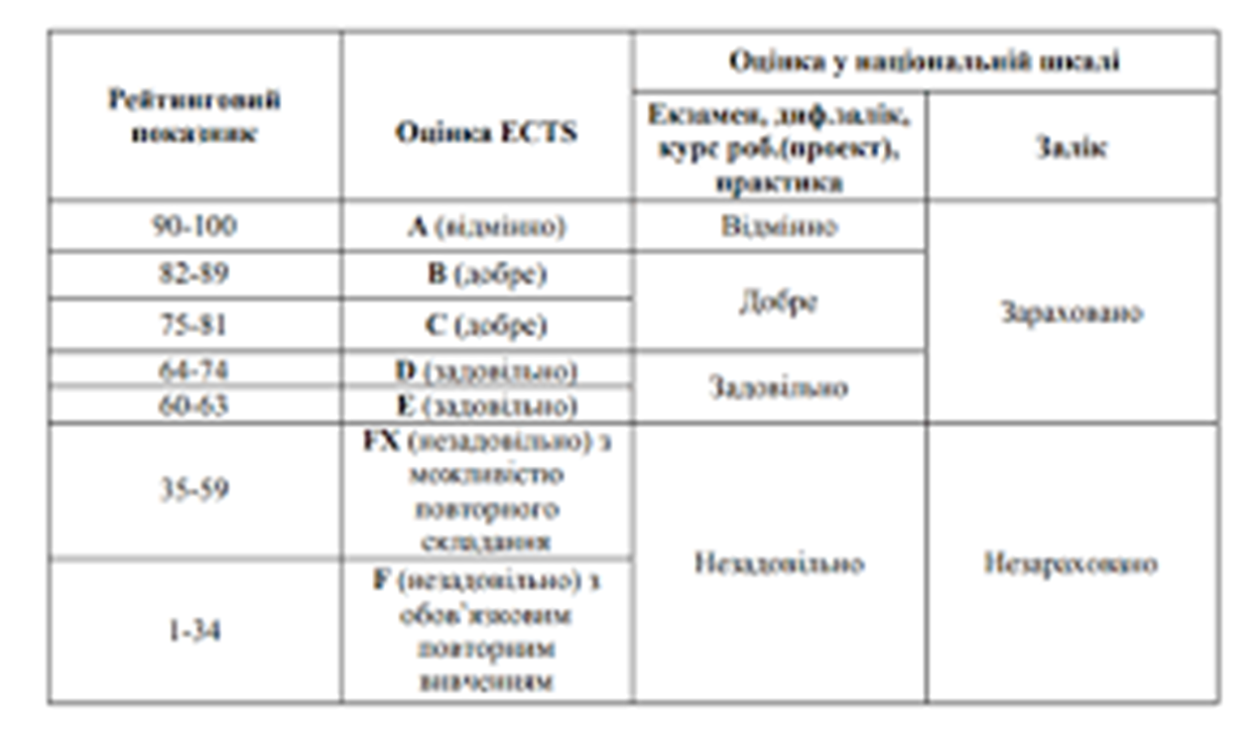

Slide 20
Критерії оцінювання звіту з практики (0-55 балів):
1) ступінь розкриття практичних аспектів діяльності підприємства готельно-ресторанного господарства у відповідності до програми практики;
2) логічний взаємозв'язок викладеного матеріалу;
3) наочність та якість ілюстративного матеріалу;
4) ступінь самостійності проведеного дослідження;
5) відповідність побудови роботи поставленим цілям і завданням.

Slide 21
Критерії оцінювання оформлення звіту (0-15 балів):
1) відповідність обсягу та оформлення роботи встановленим вимогам;
2) наявність у додатках до звіту самостійно складених документів;
3) наявність у додатках документів від підприємства, що підтверджують аргументованість зроблених висновків у звіті з практики.
Критерії оцінювання захисту практики (0-30 балів):
1) вміння чітко, зрозуміло та стисло викладати основні засади проведеного дослідження у відповідності до програми практики;
2) повнота, глибина, обґрунтованість відповідей на питання членів комісії за змістом роботи;
3) ґрунтовність висновків та рекомендацій щодо практичного використання результатів дослідження.

Slide 22

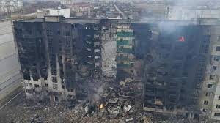
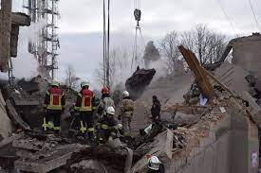

Slide 23
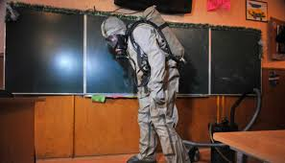
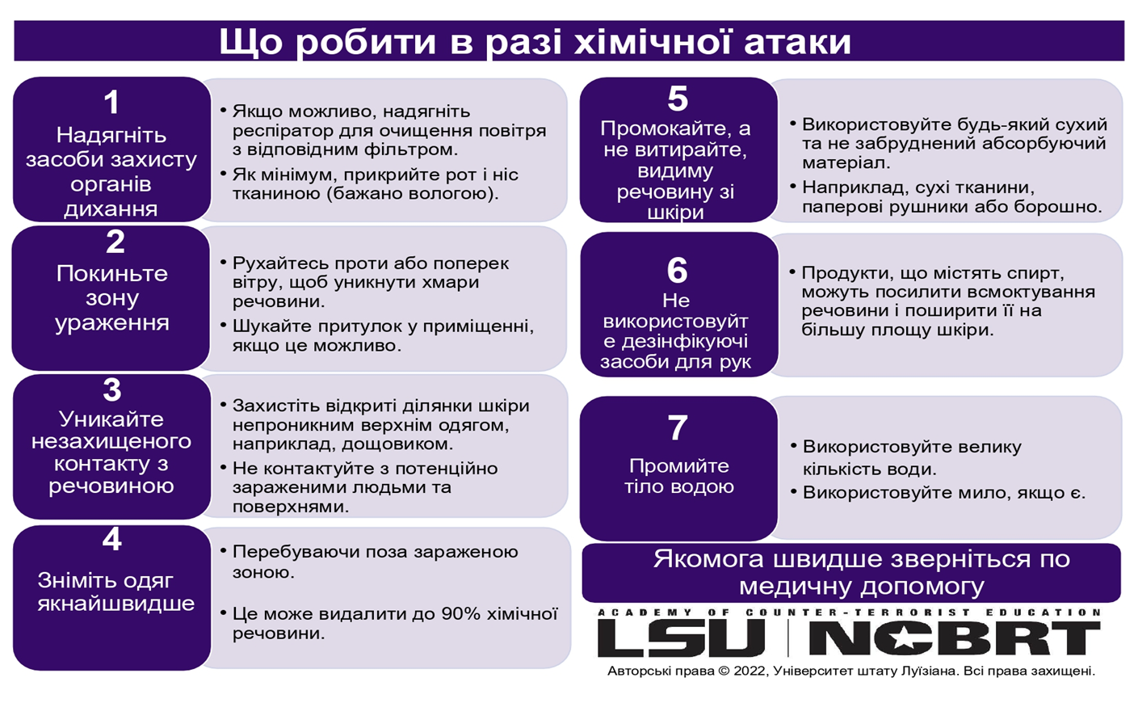
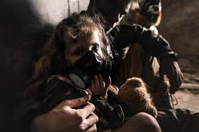

Slide 24
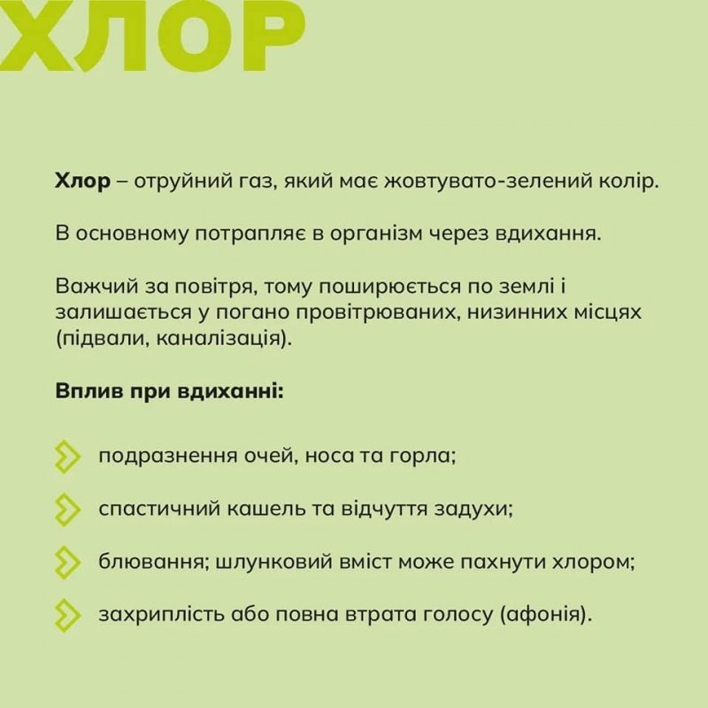
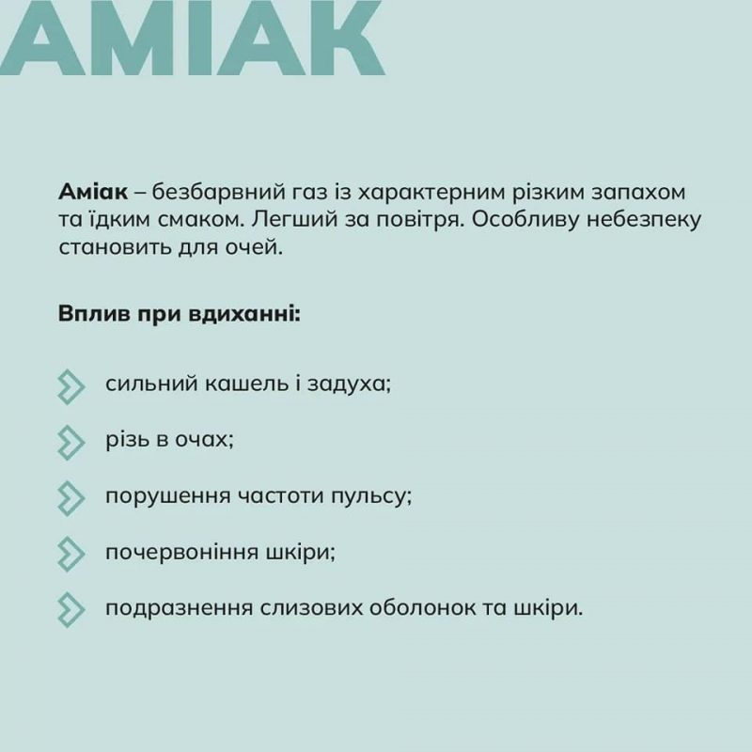

Slide 25
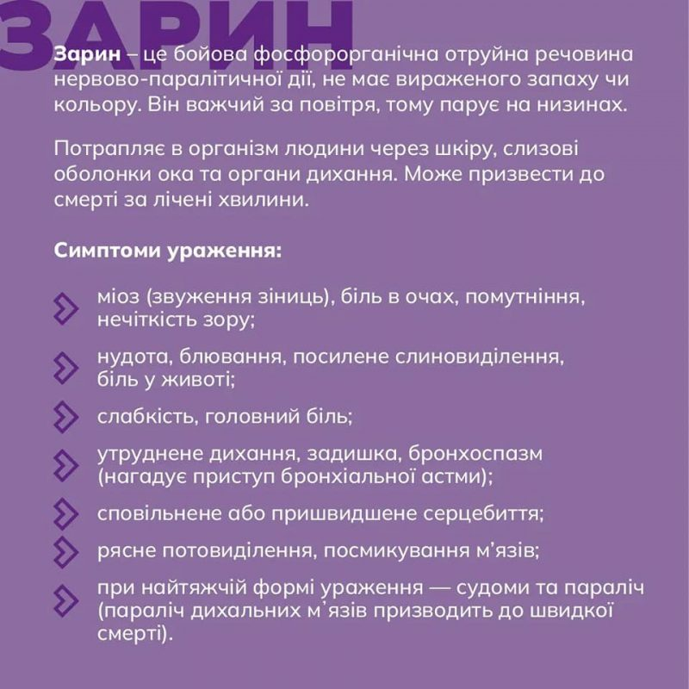
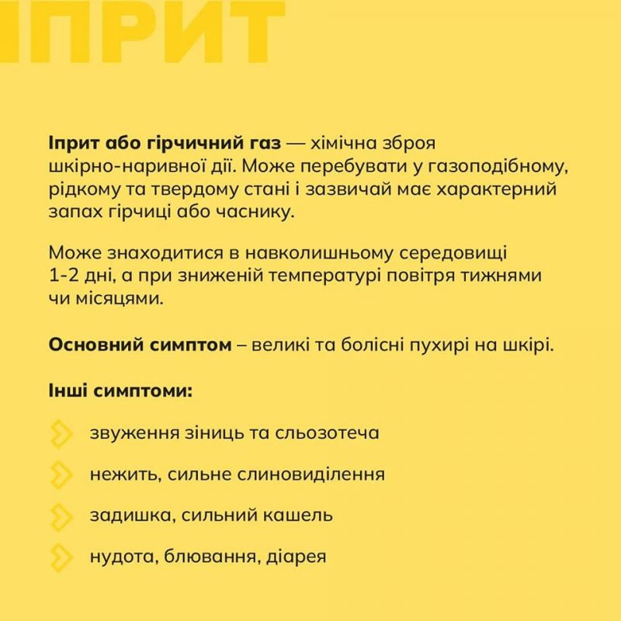

Slide 26
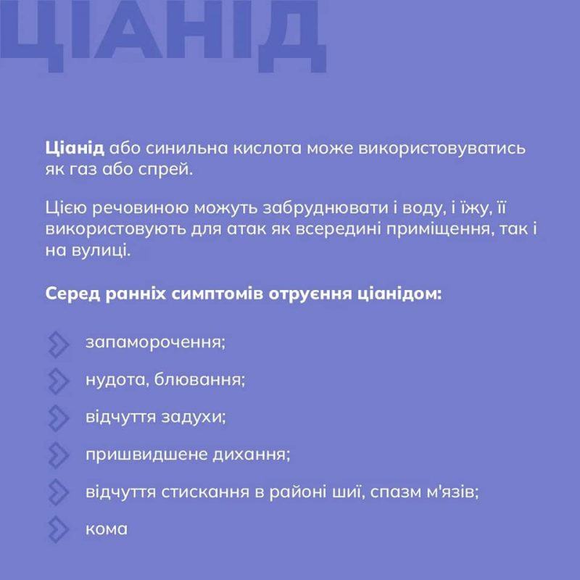


Slide 27

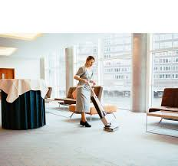

Вимоги безпеки під час практики.
1. При прибутті на базу практики студент-практикант повинен отримати вступний інструктаж з охорони праці та первинний інструктаж на робочому місці та поставити підпис у відповідних журналах інструктажу;
2. Студент має бути ознайомлений про те, що при виконанні професійних обов'язків на нього можуть впливати такі шкідливі або небезпечні фактори:
• висока психофізіологічна напруга;
• висока концентрація уваги;
• небезпека ураження електрострумом;
• небезпека виникнення загорань та пожеж;
• порушення параметрів мікроклімату, передбачених для навчальних приміщень;
• довготривалі статичні навантаження.
3. Студент-практикант повинен виконувати тільки ту роботу, яка йому доручена згідно з програмою практики.
4. У разі притягнення практиканта до робіт, які не передбачені програмою практики, йому слід негайно доповісти про це керівнику практики.

Slide 28
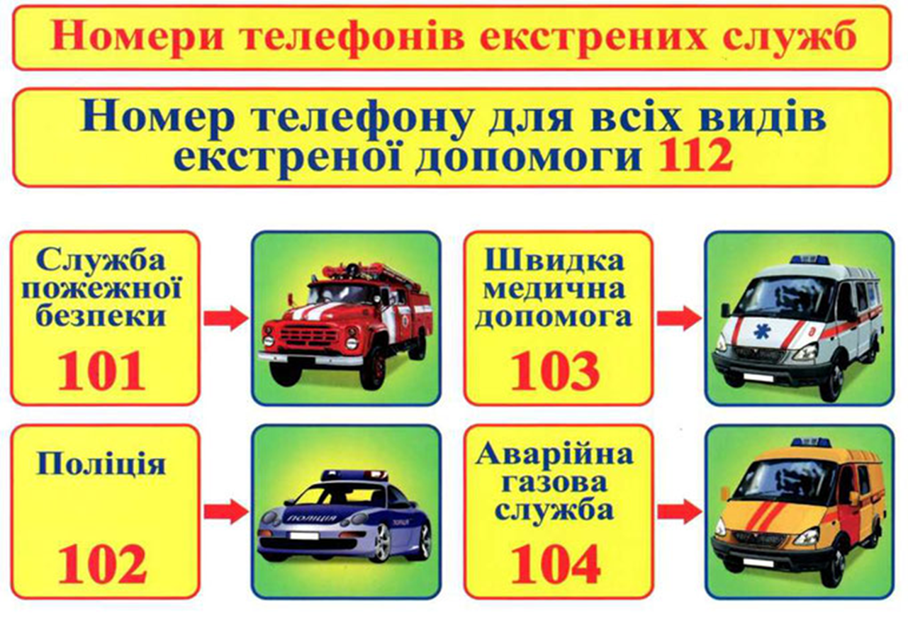

Slide 29
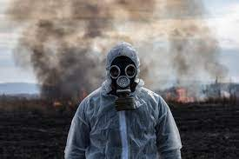
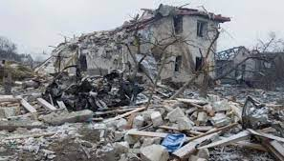
ПАМЯТАЙТЕ:
Ці заходи можуть мати велике значення для збереження вашого здоров’я

